Slide 1
PRESENTATION FREE TEMPLATE D’BREED
PRESENTATION DESIGN GROUP D'BREED
DesignPattern
KKNA

Slide 2
DesignPattern
01.
생성패턴
02.
추상 팩토리 : 설명
03.
추상 팩토리 : 활용
04.
추상 팩토리 : 구조
05.
추상 팩토리 : 샘플

Slide 3
0
1
생성 패턴
PRESENTATION FREE TEMPLATE D’BREED

Slide 4
D'breed Template Contents Title
생성 패턴
구체 클래스
시스템!
언제
무엇을
어떻게?

Slide 5
0
2
추상 팩토리 : 설명
PRESENTATION FREE TEMPLATE D’BREED

Slide 6
D'breed Template Contents Title
추상 팩토리 : 설명
의도
상세화된 서브 클래스를 정의하지 않고도 서로 관련성이 있거나 독립적인 여러 객체의 군을 생성하기 위한 인터페이스를 제공
동기
시스템의 독립성, 다양성
예시
Java interface, linux driver

Slide 7
0
3
추상 팩토리 : 활용
PRESENTATION FREE TEMPLATE D’BREED

Slide 8
D'breed Template Contents Title
추상 팩토리 : 활용
객체가 생성되거나 구성 & 표현되는 방식과 무관하게 시스템을 독립적으로 만들고자 할때
여러 제품군 중 하나를 선택해서 시스템을 설정해야 하고 한번 구성한 제품을 다른 것으로 대체할 수 있을 때
관련된 제품 객체들이 함께 사용되도록 설계되었고, 이 부분에 대한 제약이 외부에도 지켜지도록 하고 싶을 때
제품에 대한 클래스 라이브러리를 제공하고, 그들의 구현이 아닌 인터페이스를 노출 시카고 싶을 때

Slide 9
0
4
추상 팩토리 : 구조
PRESENTATION FREE TEMPLATE D’BREED

Slide 10
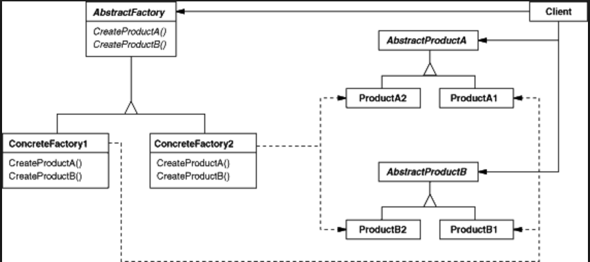
D'breed Template Contents Title
추상 팩토리 : 구조

Slide 11
0
4
추상 팩토리 : 샘플
PRESENTATION FREE TEMPLATE D’BREED

Slide 12
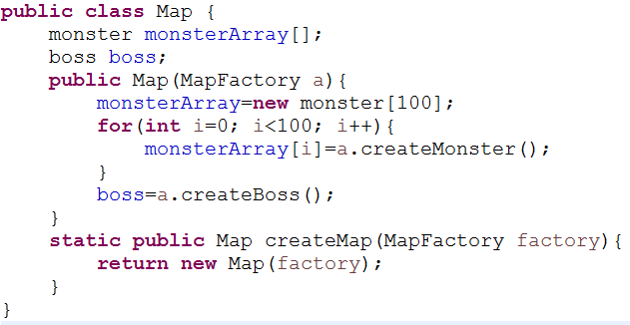
D'breed Template Contents Title
추상 팩토리 : 샘플
map.java (AbstractProduct) : 실제로 필요한 물건을 의미한다

Slide 13

D'breed Template Contents Title
mapFactory.java (AbstractFactory) : 물건에 필요한 것들이 무엇이 있는지, 그에 맞게 생성할 수 있는 것들을 나타낸다

Slide 14
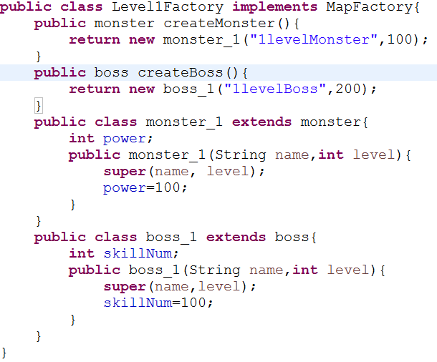
D'breed Template Contents Title
Level1Factory(Concrete Factory1) : 물건의 종류 중 1개를 만들 Factory

Slide 15
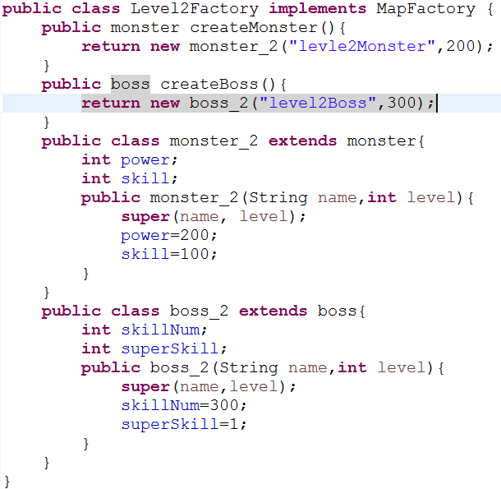
D'breed Template Contents Title
Level2Factory(Concrete Factory2) :물건의 종류 중 1개를 만들 Factory

Slide 16
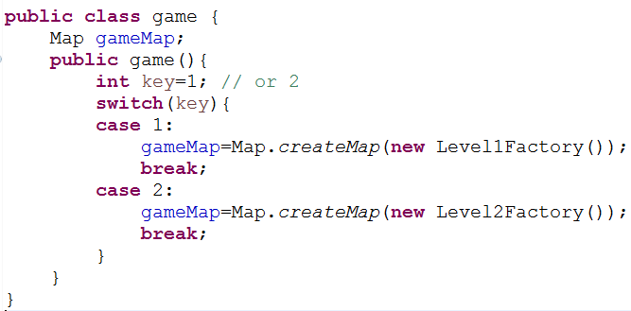
D'breed Template Contents Title
Client : 제품을 사용할 고객에게 전달

Slide 17
PRESENTATION FREE TEMPLATE D’BREED
PRESENTATION DESIGN GROUP D'BREED
THANK YOU
www.dbreed.co.kr

